Slide 1
"Прикладная информатика в дизайне"
Разработка набора айдентики для направления
Ивашина Надежда 14224
Наумова Даминика 14222

Slide 2
#01
ЦЕЛЕВАЯ

Slide 3
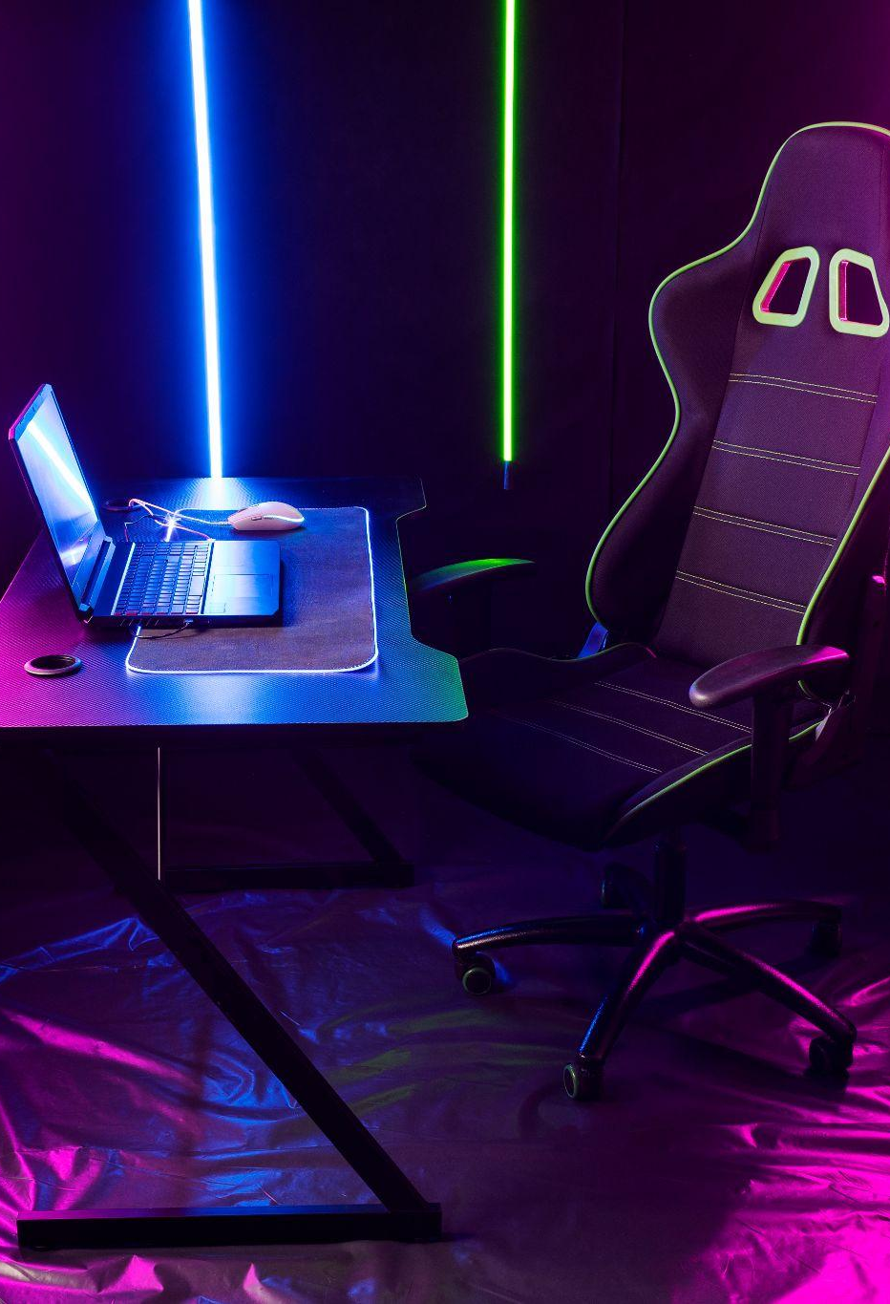
ЦЕЛЕВАЯ АУДИТОРИЯ
Люди, объединённые стремлением к познанию обеих областей из совершенно разных миров: творчество и технологии.
Студенты, абитуриенты с интересом к графическому дизайну и пользовательскому интерфейсу (UI/UX).
Лица с интересом к взаимодействию пользователя с продуктом.
Люди, заинтересованные в создании игр, анимации, 3д моделировании, рисовании, программировании, веб-дизайне и визуализации данных.

Slide 4
#02
АССОЦИАЦИИ

Slide 5
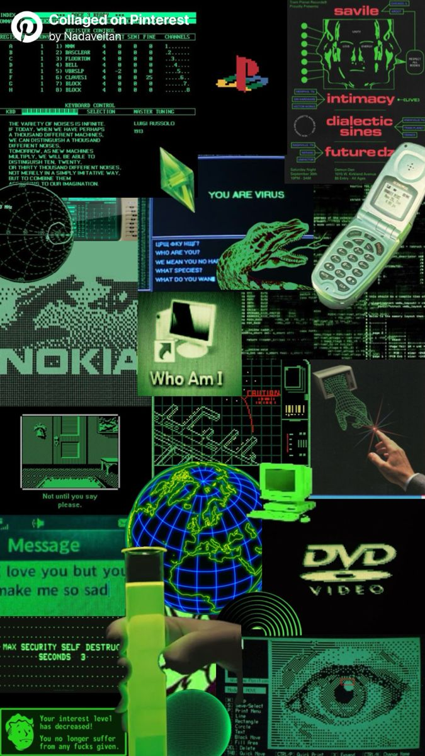
АССОЦИАЦИИ
ТВОРЧЕСТВО КРЕАТИВ ПОТЕРЯННОСТЬ ХАОТИЧНОСТЬ ВАРИАТИВНОСТЬ
НЕСУРАЗНОСТЬ ОТЛИЧИМОСТЬ НЕ ОТ МИРА СЕГО
ПРОГРАММИРОВАНИЕ
НЕОРДИНАРНОСТЬ ПАЛИТРА ТЕХНОЛОГИИ НЕДОСЫП
ЦИФРОВОЕ ПРОСТРАНСТВО ГАЛЛОГРАММА НОЕОН

Slide 6
#03
АНАЛИЗ Конкурентов

Slide 7






АНАЛИЗ Конкурентов
ИМИТ ИГУ:
Акцент на официальном подходе к математическим наукам, в логотипе видны строгость и академический стиль. Цвета соответствуют ассоциациям.
ИРНИТУ:
Акцент на творчестве, больше внимания визуальной составляющей, сложные фигуры.
ИРНИТУ:
Техничность, сдержанность, соответствие стандартам, строгость и лаконичность. Цвета соответствуют ассоциациям.
КИ МГЭУ:
Красочность, креатив, запоминающийся и понятный рисунок, более гибкие линии.

Slide 8
#04
ПАЛИТРА

Slide 9
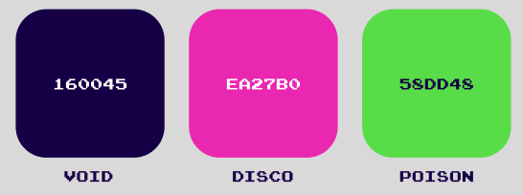
ЦВЕТОВАЯ ПАЛИТРА
недосып
интеллект
технологии
вдумчивость
креатив
выделение
красочность
неординарность
пришелец
хаотичность
галлограмма
диджитал спейс

Slide 10
#05
МУДБОРД ЛОГО

Slide 11
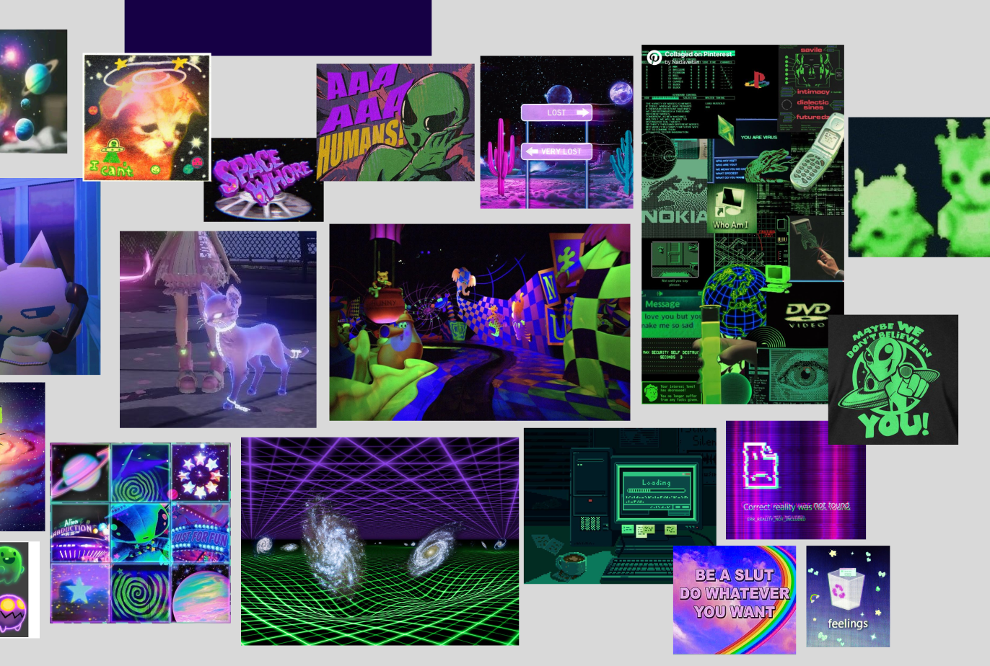
МУДБОРД ЛОГОТИПА

Slide 12
#06
МУДБОРД МАСКОТ

Slide 13
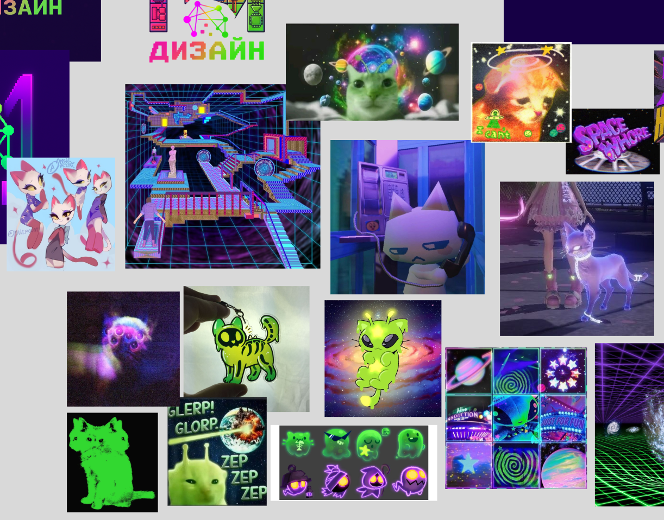
МУДБОРД МАСКОТА

Slide 14
#07
ИКОНКИ

Slide 15
ИКОНКИ

Slide 16
#08
ЛОГОТИП

Slide 17
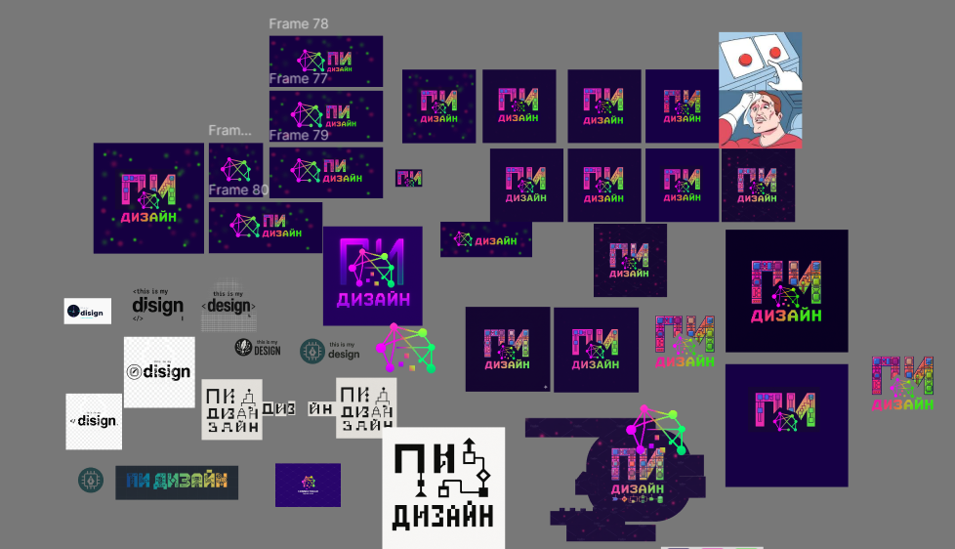
РАЗРАБОТКА ЛОГОТИПА

Slide 18


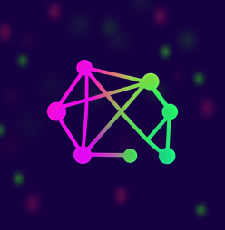
РАЗРАБОТКА ЛОГОТИПА
Шрифт: Joystix

Slide 19
#09
МАСКОТ
#10
СТИКЕРПАК

Slide 20
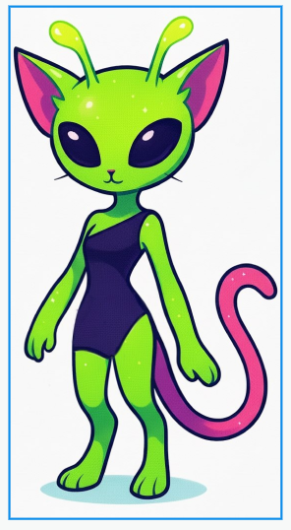
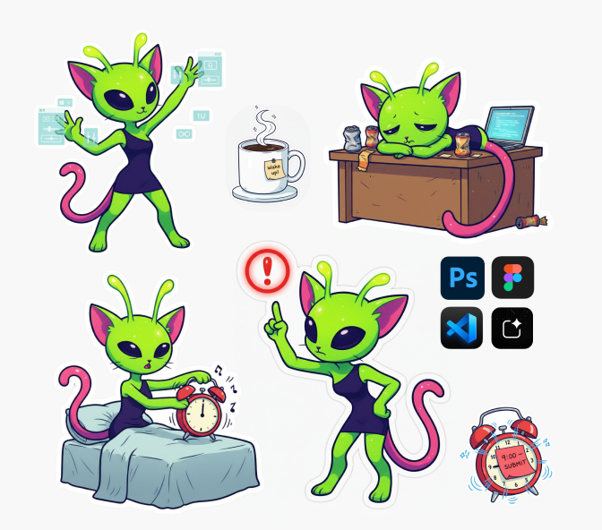
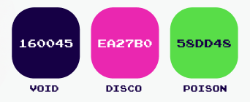
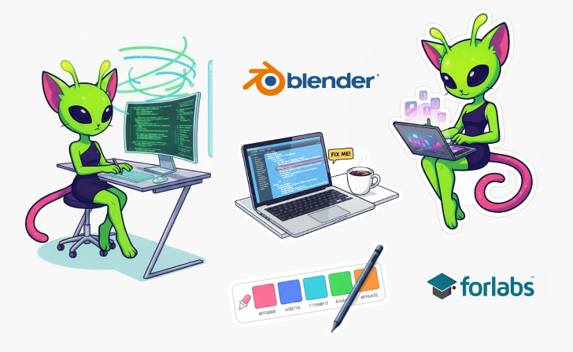
МАСКОТ И СТИКЕРПАК

Slide 21
#11
ПРАВИЛА ИСПОЛЬЗОВАНИЯ

Slide 22
ПРАВИЛА ИСПОЛЬЗОВАНИЯ
1) Не могли менять пропорции логотипа
2) Не изменять цвета логотипа
3) Не изменять порядок элементов в комбинированном логотипе
4) Не изменять шрифт текста
5) Не поворачивать

Slide 23
#12
ПАТТЕРНЫ

Slide 24
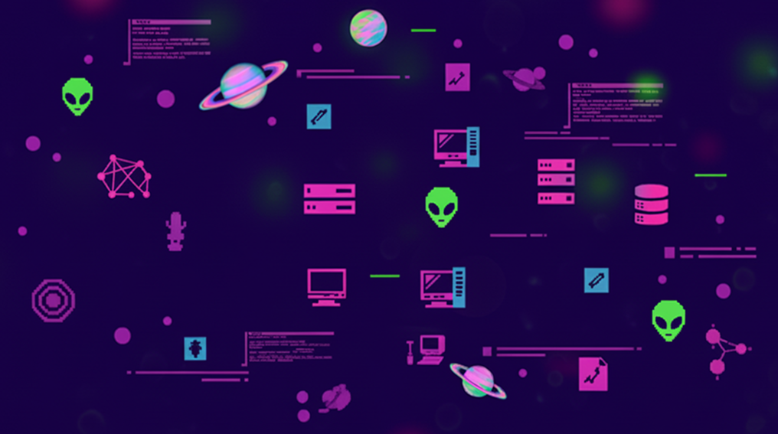
ПАТТЕРНЫ

Slide 25
#13
МОКАПЫ

Slide 26
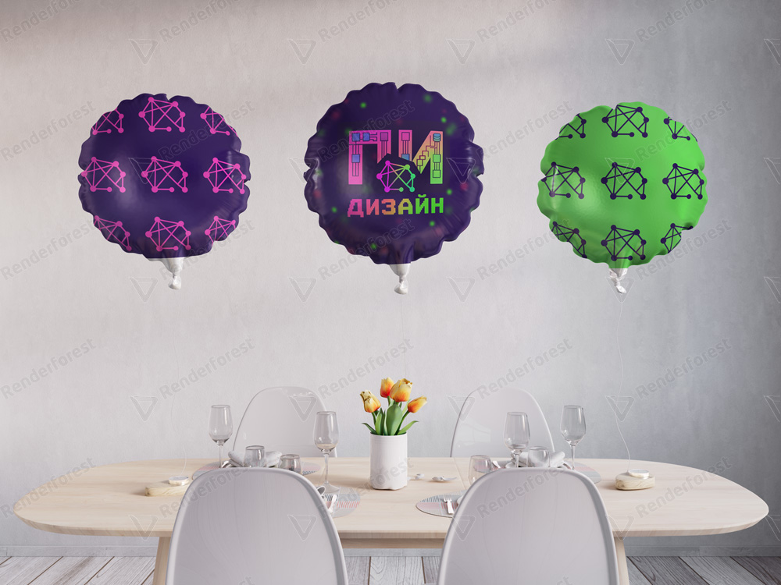
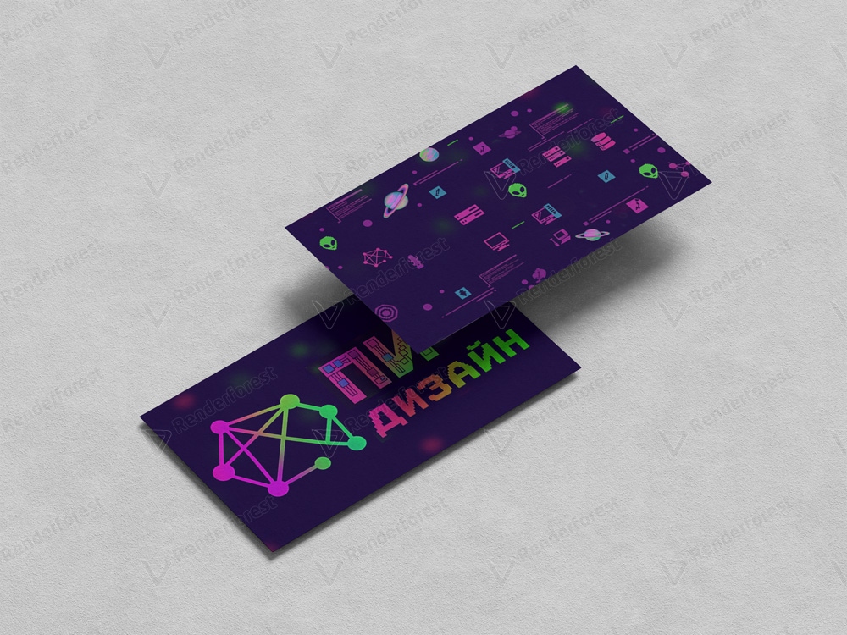

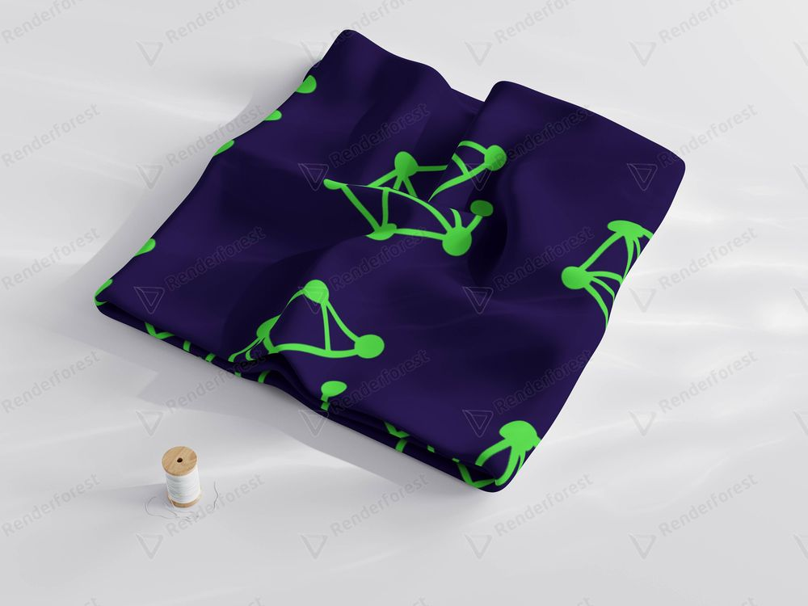
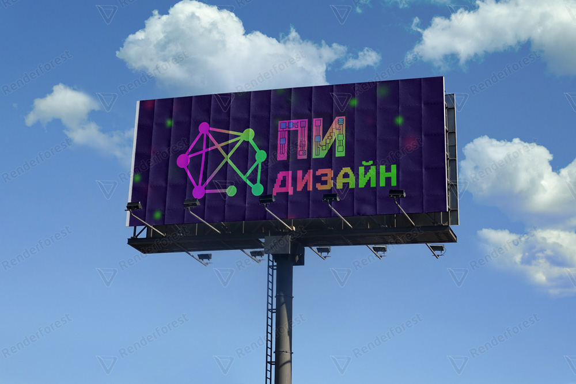
МОКАПЫ

Slide 27
#14
МАКЕТЫ ПРЕЗЕНТАЦИИ

Slide 28

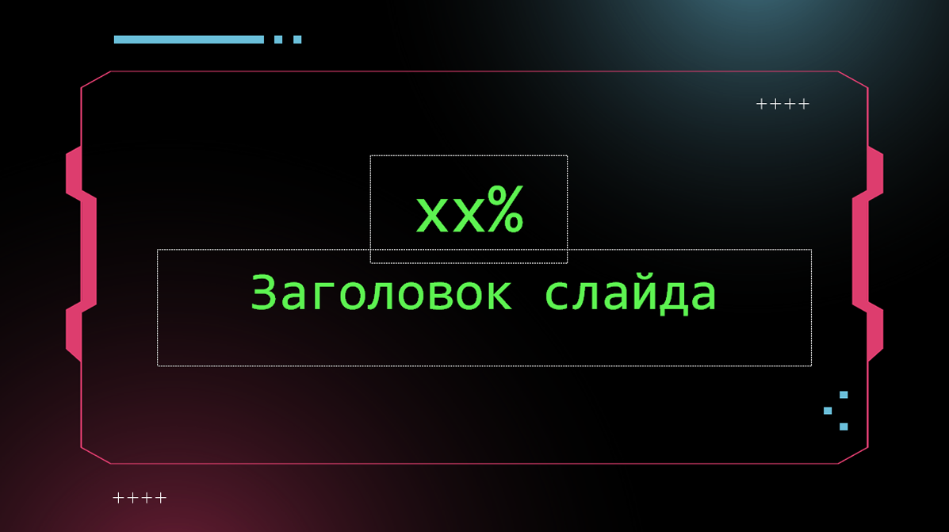
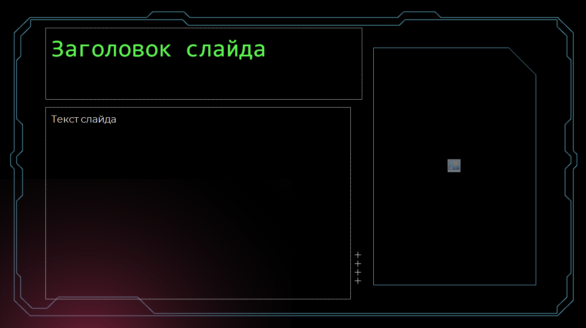
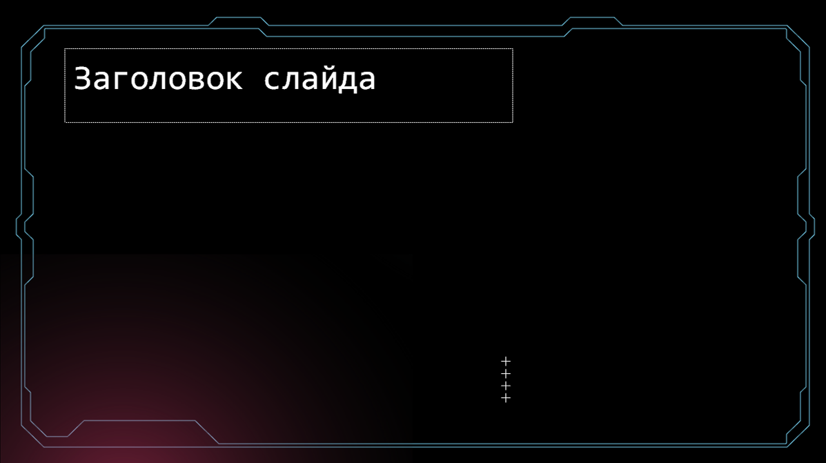
МАКЕТЫ ПРЕЗЕНТАЦИИ

Slide 29
#15
Динамическая айдентика

Slide 30

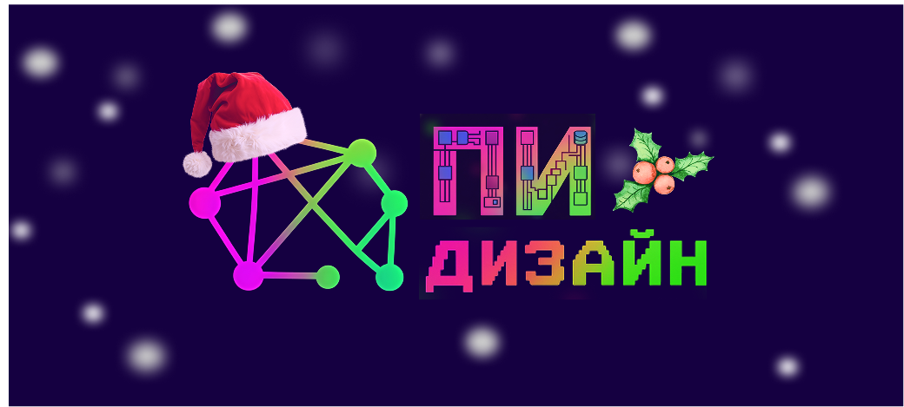
Динамическая айдентика

Slide 31
#16
СОЦСЕТИ И САЙТ

Slide 32
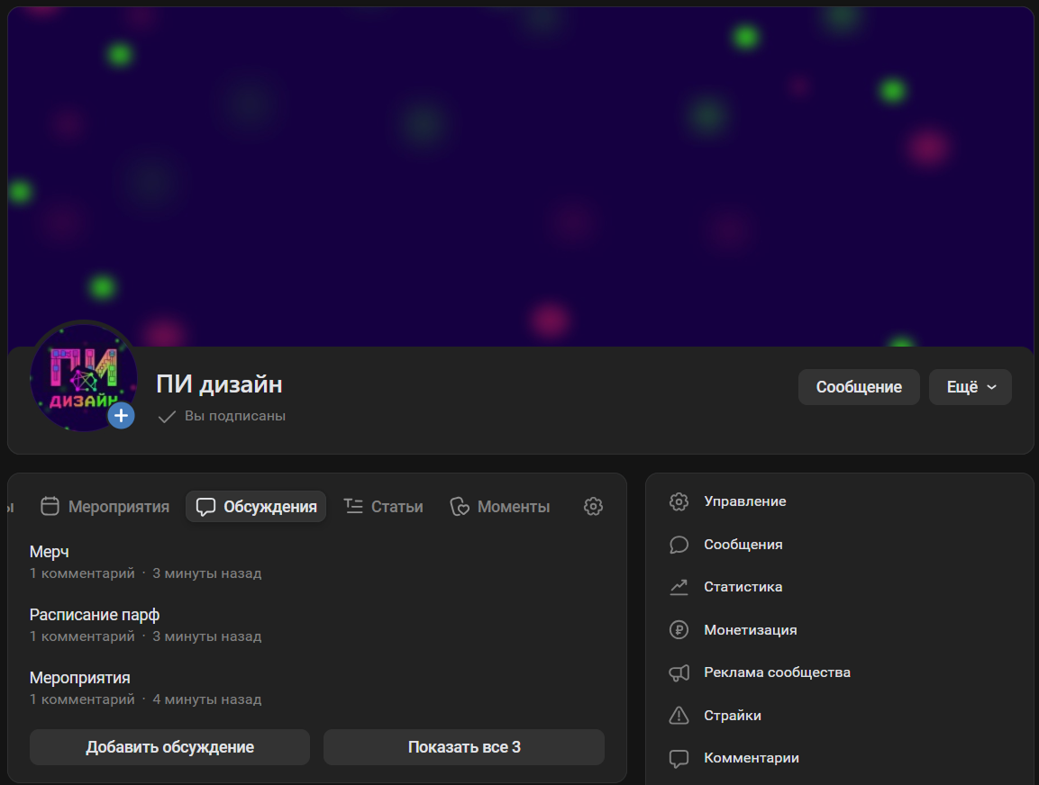
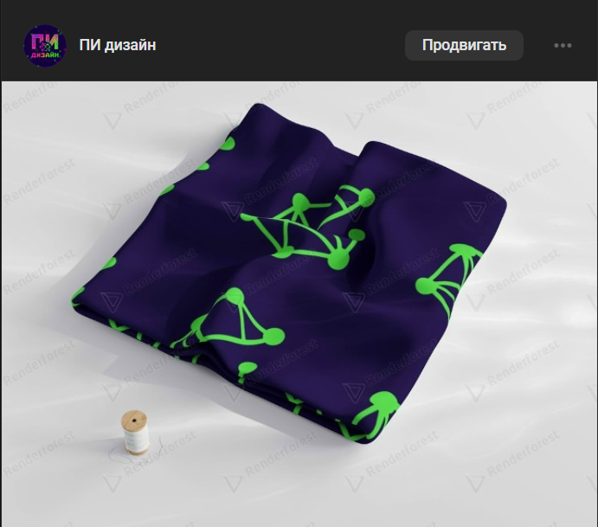
ОФОРМЛЕНИЕ СОЦСЕТЕЙ

Slide 33
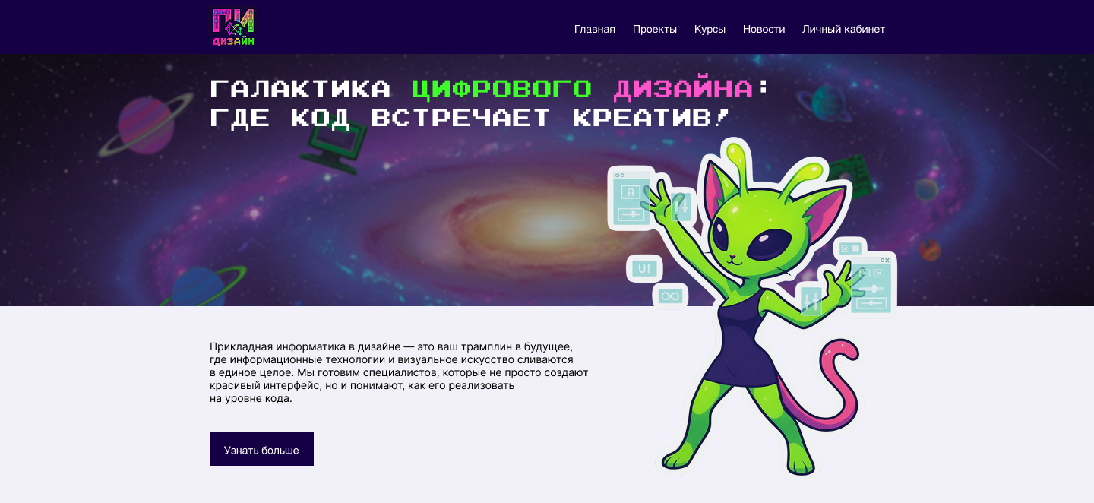
ОФОРМЛЕНИЕ САЙТА

